Slide 1
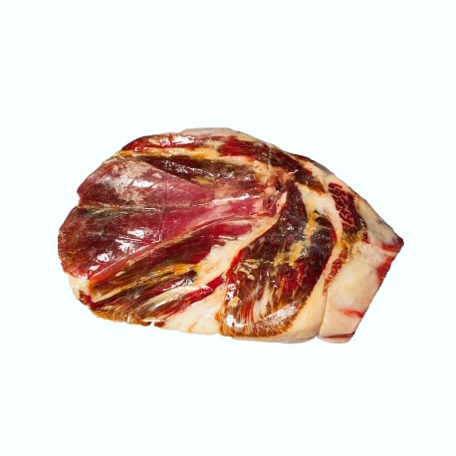

41,00 € / KILO
CENTRO DE PALETA IBÉRICA DE CEBO DE CAMPO DE GUIJUELO
POR PIEZAS ENTERAS O MEDIAS PIEZAS

